Slide 1
面向内存受限 LLM 推理的
语义感知内存管理
从资源感知 mmap 准入、阶段化 Page Cache 控制到 MoE Expert 内存对象
全国计算机系统能力大赛
操作系统设计赛 · 功能挑战赛道 · proj59
南开大学 · 法尔孔
AI 生成
Notes:
各位老师好，我们是南开大学法尔孔队。我们的项目面向内存受限的大模型推理，重点研究怎样把 LLM Runtime 掌握的阶段和 Expert 语义接入操作系统的内存管理。下面我从模型级、阶段级和 Expert 级三个层次介绍我们的工作。

Slide 2
LLM Runtime 知道“将访问什么”，OS 看到“访问了哪些页”
Linux / Page Cache
LLM Runtime
• mmap 地址
• Prefill / Decode
• Page
• Layer
→
• Router
• Page Fault
• Expert
• 访问序列
• Tensor
• 内存压力
• first-use / layer-end
将推理语义转化为 OS 可执行、可验证的内存管理决策。
AI 生成
2 / 11
Notes:
Linux 管理模型时，直接看到的是 mmap 地址、文件页、缺页和内存压力。但 LLM Runtime 其实还知道更多信息，例如当前处于 Prefill 还是 Decode、Router 选择了哪些 Expert、某个 Expert 什么时候真正第一次使用，以及什么时候结束。我们的核心思路就是把这些推理语义逐级转化成 OS 可以执行、也可以通过实际页面行为验证的内存决策。

Slide 3
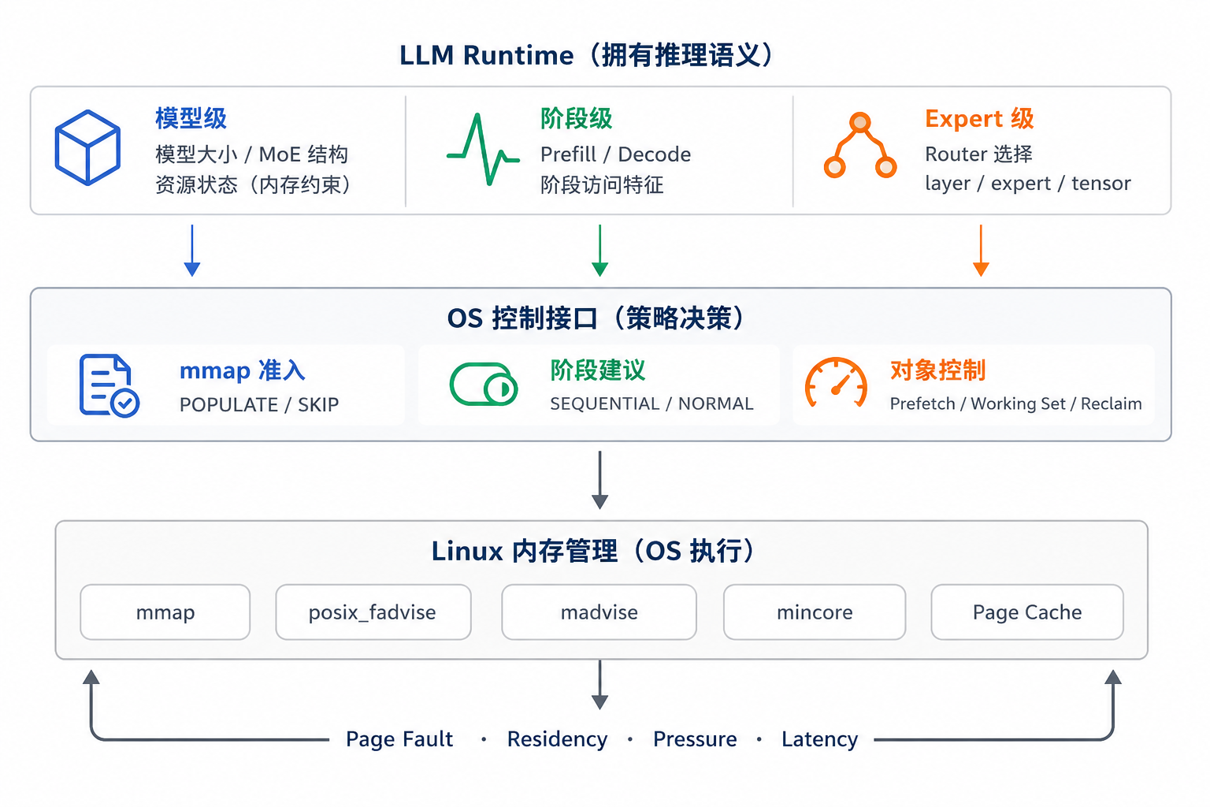
从模型级到 Expert 级的语义内存控制
AI 生成
3 / 11
Notes:
整个系统分成三个粒度。模型级，我们根据模型规模、Sparse MoE 结构和实际内存约束决定是否执行 mmap populate；阶段级，我们根据 Prefill 和 Decode 的访问特点调整文件访问建议；进一步到 Expert 级，我们把 Router 选择映射成真实的 mmap slice 和 Memory Object，再在这些对象上执行预取、工作集和回收策略。底层统一通过 Page Fault、驻留、cgroup pressure 和延迟进行反馈。

Slide 4
资源约束感知的模型映射准入
12 GiB cgroup
Admission 机制
Auto vs 强制 DEFAULT / MAP_POPULATE
• 模型 mmap 大小
↓34.1%
↓21.7%
• Sparse MoE 结构
• memory.current / memory.max
Wall Time
Major Fault
• MemAvailable
• fit ratio / headroom
↓11.1%
↑13.95%
Admission Decision
Decode P95
TPS
DEFAULT / POPULATE / SKIP
15/20 GiB 完整边界见 Backup。
AI 生成
4 / 11
Notes:
首先是模型加载。我们发现，是否主动 populate 整个模型不能使用固定策略，因此增加了资源感知的 mmap 准入。系统读取 cgroup 或 MemAvailable，结合模型映射大小和 Sparse MoE 结构决定 DEFAULT、POPULATE 或 SKIP。在 12GiB cgroup 下，Auto 选择跳过强制 populate，相比强制 MAP_POPULATE，Wall Time 降低 34.1%，Major Fault 降低 21.7%，Decode P95 降低 11.1%，TPS 提升 13.95%。内存条件宽裕后，Auto 会重新回到默认路径。

Slide 5
Decode 阶段调整文件预读，减少跨 Expert 过取
Prefill
POSIX_FADV_SEQUENTIAL
首次 Decode
POSIX_FADV_NORMAL
根据推理阶段一次性撤销显式 Sequential advice
未路由相邻 Expert 新增驻留页
Router 选中 Expert
↓ 57.0%
5265 → 5265
2246.7
保持一致
965.0
端到端性能
Wall +0.30% Decode −0.04% TPS +0.06%
Sequential
Decode NORMAL
噪声量级
减少的是未路由相邻页，有用 Expert 页面载入保持一致。
20 GiB · skip-populate cold-page · N=3 interleaved
AI 生成
5 / 11
Notes:
接下来是阶段变化。模型映射和 Prefill 期间连续访问较多，我们保留 SEQUENTIAL advice；进入首次 Decode 前，对同一个文件描述关系一次性恢复 NORMAL。为了直接观察这个动作影响了哪些页面，我们利用 Expert 地址映射做了严格 Boundary Probe。三次交错重复中，Router 真正选中的 Expert 新载入页面始终是 5265 页，而未被 Router 选择的相邻 Expert 从平均 2246.7 页下降到 965 页，减少 57%。这说明减少的主要是跨 Expert 的额外页面载入。当前 20GiB、80-token 条件下端到端性能基本持平，因此这里强调的是 Page Cache 行为改善。

Slide 6
将 Router 选择转化为可管理的 Expert 内存对象
Router
对象 = 某层 × 某 Expert × 某类 Tensor 对应的 mmap slice
(layer, expert)
一个完整 Expert 不应画成天然的一整块连续物理内存。
ExpertTensorRegistry
demand
first-use
layer-end
(layer, expert, tensor)
102,186
0
0
addr + nbytes
semantic demands
unmatched
invariant violation
Expert Memory Object
Expert Slice → mincore → Boundary Probe
生命周期：pending → active → complete
AI 生成
6 / 11
Notes:
要做到刚才的观测，首先必须知道某个 Expert 在模型文件中到底对应哪段地址。我们读取真实 Router 结果得到 layer 和 expert，再通过 ExpertTensorRegistry 补上具体 Tensor，把它精确映射为 addr 和 nbytes。因此我们的 Memory Object 粒度是某一层、某个 Expert、某类权重 Tensor 对应的 mmap slice。在这个对象上，我们继续记录 demand、first-use 和 layer-end。真实运行中十万余次 demand 都完成了生命周期闭合，unmatched 和 invariant violation 都为零。

Slide 7
内存压力决定 Expert Prefetch 是否值得发出
Router Demand
16–19 GiB 扫描
MemoryMax | Pressure | Hint | cgroup reclaim
19 GiB | Moderate | 5,067 | 无
18 GiB | High | 102,172 | 无
17 GiB | High | 102,177 | 无
16 GiB | Critical | 0 | 无
Memory Object
Value / Pressure / Stale Gate
Accept / Reject
Priority Queue
worker → MADV_WILLNEED
当前配置下，没有观察到“真实 reclaim + 仍适合 Prefetch”的交叠窗口。
first-use match
Router 提供需求，压力和价值控制决定是否执行 OS Hint。
AI 生成
7 / 11
Notes:
有了 Expert 对象之后，Router 的未来需求也可以进一步转化为页面 Hint。但是否需要执行，还要看当前资源状态。我们在 demand 后增加 value、pressure 和 stale gate，通过后才进入异步队列并调用 MADV_WILLNEED。16 到 19GiB 的扫描显示，17、18GiB 可以大量发 Hint，但 cgroup 尚未发生真实回收；继续收紧到 16GiB 后系统进入 Critical，十万余个请求全部被 gate 抑制。当前配置下没有观察到已经发生真实 reclaim、同时仍适合继续 Prefetch 的窗口。因此 Prefetch 保持为受控的可选动作。

Slide 8
逻辑工作集需要服从真实 Page Cache 行为
Memory Object 状态闭环
当前策略代价
demand
Working Set
↓
Wall +92.9%
first-use
↓
working set
↓
DONTNEED
eviction
Wall +41.6%
↓
readmission
逻辑 Working Set Budget ≠ 物理 Page Cache Residency
需要结合 Residency · Page Fault · Readmission 反馈。
AI 生成
8 / 11
Notes:
我们也在同一套 Memory Object 上实现了语义工作集和回收。实验给出了一个很重要的边界：对象生命周期管理正确，并不代表逻辑工作集预算能够直接约束真实 Page Cache。当前 Working Set 策略带来了明显管理开销，DONTNEED 回收也产生了较多重入。因此我们的结论是，逻辑 Working Set 需要进一步结合实际驻留、Page Fault 和 readmission 反馈，当前这些回收策略保持关闭。

Slide 9
从机制实现到系统行为，我们分别验证
机制
验证层次
证据
mmap Admission
Wall / Fault / P95 / TPS
端到端 A/B
Decode NORMAL
Expert Residency
Cross-Expert Overfetch ↓57%
Expert Memory Object
Demand / First-use / Lifecycle
状态闭环
Prefetch / Reclaim
Pressure / Hint / Readmission
确定策略边界
Correctness
CTest 8 / 8 Python Trace Tests 14 / 14
AI 生成
9 / 11
Notes:
因此我们对不同机制分别验证不同层次的证据。mmap Admission 有端到端 A/B；Decode NORMAL 有明确的 Expert 页面驻留 A/B；Memory Object 有完整的需求和生命周期状态；Prefetch 与回收实验则帮助确定策略边界。同时，当前新增的 8 项 CTest 和 14 项 Trace Python Test 全部通过，保证关键状态机和分析链路能够闭合。

Slide 10
从模型级到 Expert 级，让 OS 获得推理语义
①
模型级
资源约束感知的模型映射准入
②
阶段级
推理阶段感知的文件预读控制
③
Expert 级
面向 MoE Expert 的语义内存对象管理
模型级 → 阶段级 → Expert 级
逐级把 LLM Runtime 语义接入 Linux 内存管理
AI 生成
10 / 11
Notes:
最终我们把项目收敛为三项贡献。第一，资源约束感知的模型映射准入，解决模型级决策；第二，推理阶段感知的文件预读控制，解决 Prefill 到 Decode 的访问模式变化；第三，面向 MoE Expert 的语义内存对象管理，把 Router 需求落实到真实 mmap slice。三个层次共同完成从模型级、阶段级到 Expert 级的语义接入。

Slide 11
公开基础、相关工作与本项目增量
公开基础与思想来源
本项目增量
llama.cpp / GGUF
资源与阶段语义进入 mmap / Page Cache
推理引擎与 mmap 模型加载基础
模型大小、cgroup 条件、Prefill / Decode 直接驱动 mmap/fadvise 决策
Denning, Working Set Model, 1968
工作集与局部性思想
Router → GGUF Expert Slice → Memory Object
Cao, Felten & Li, 1994
应用语义参与文件缓存决策
把真实 Expert 选择映射成可管理的 mmap 对象
Patterson et al., SOSP 1995
应用知识参与 prefetch / caching
OS 页面行为直接反馈
ProMoE / MoE-Infinity
mincore residency + Page Fault + cgroup pressure + first-use + readmission
利用 Expert 激活语义进行专家 prefetch / caching
本项目的实现路径落在 llama.cpp / GGUF mmap 与 Linux Page Cache 控制面。
[1] ggml-org, llama.cpp. [2] P. J. Denning, The Working Set Model for Program Behavior, CACM, 1968. [3] P. Cao, E. W. Felten, K. Li, Application-Controlled File Caching Policies, 1994. [4] R. H. Patterson et al., Informed Prefetching and Caching, SOSP, 1995. [5] ProMoE, 2024; MoE-Infinity, 2024/2025.
AI 生成
11 / 11
Notes:
最后说明公开基础和增量工作。工程上我们基于 llama.cpp 和 GGUF 的 mmap 推理路径；设计思想参考了经典 Working Set、应用控制文件缓存和 Informed Prefetching。ProMoE、MoE-Infinity 等工作也说明了 Expert 激活语义对预取和缓存的重要价值。我们的增量工作落在 Linux mmap 和 Page Cache 路径：把模型资源条件、推理阶段和真实 Router Expert 映射到操作系统页面控制，并通过 residency、fault、pressure 和 first-use 对这些动作进行实际验证。

